Slide 1
오픈소스
프로젝트 최종안
5조 김정환 김예지 박정섭 이수연 김경준

Slide 2



1
프로젝트 주제
프로
젝트
주제
“ ”
오프라인 다인용 게임
어시스트 웹사이트
Smart Game Supporter

Slide 3


걱정말라구,
가 있어!!
프로젝트
주제
Smart Game Supporter

Slide 4

기대효과
온라인
장점
오프라인
장점
둘다
섞어버려
Smart Game Supporter

Slide 5
1
지난 Q&A
프로젝트 주제
프로
젝트
개발
Offline의 장점을 결합한 Online Platform
>손맛(Effect)를 어떻게 구현할 것인가
2. 보드를 사용하기엔 마피아 같은 구술게임들은 부족하다
>대안을 찾고 적용
3. Web게임이기때문에 UI/UX가 중요하다
>최대한 자체개발을 하려했고 디자이너의 필요성 실감
Smart Game Supporter

Slide 6
1
4D
프로젝트 주제
프로
젝트
개발
영상에서 효과가 발생했을 경우,
기계 장비 등을 통해 그 물리적인 효과를 준다
Smart Game Supporter

Slide 7
1
IoT
프로젝트 주제
프로
젝트
개발
Internet
Wi-Fi or Cellular Network
Wi-Fi Router
Arduino
Gaming Device
(PC, Smart Phone, Table PC etc..)
각종 입출력 장치
Smart Game Supporter

Slide 8
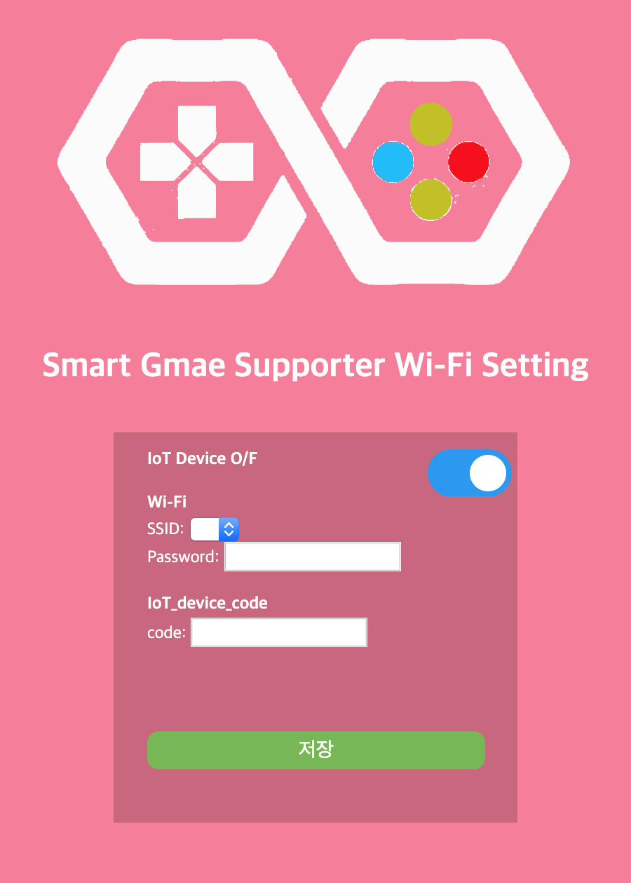
1
IoT
프로젝트 주제
프로
젝트
개발
ESP32
IoT 장치설정
Smart Game Supporter

Slide 9

1
폭탄돌리기
프로젝트 주제
프로
젝트
개발
국민이
이름표기
모터를 사용해 풍선이 터지게끔 효과
Smart Game Supporter

Slide 10
3
Websocket : Detail
Smart Game Supporter

Slide 11
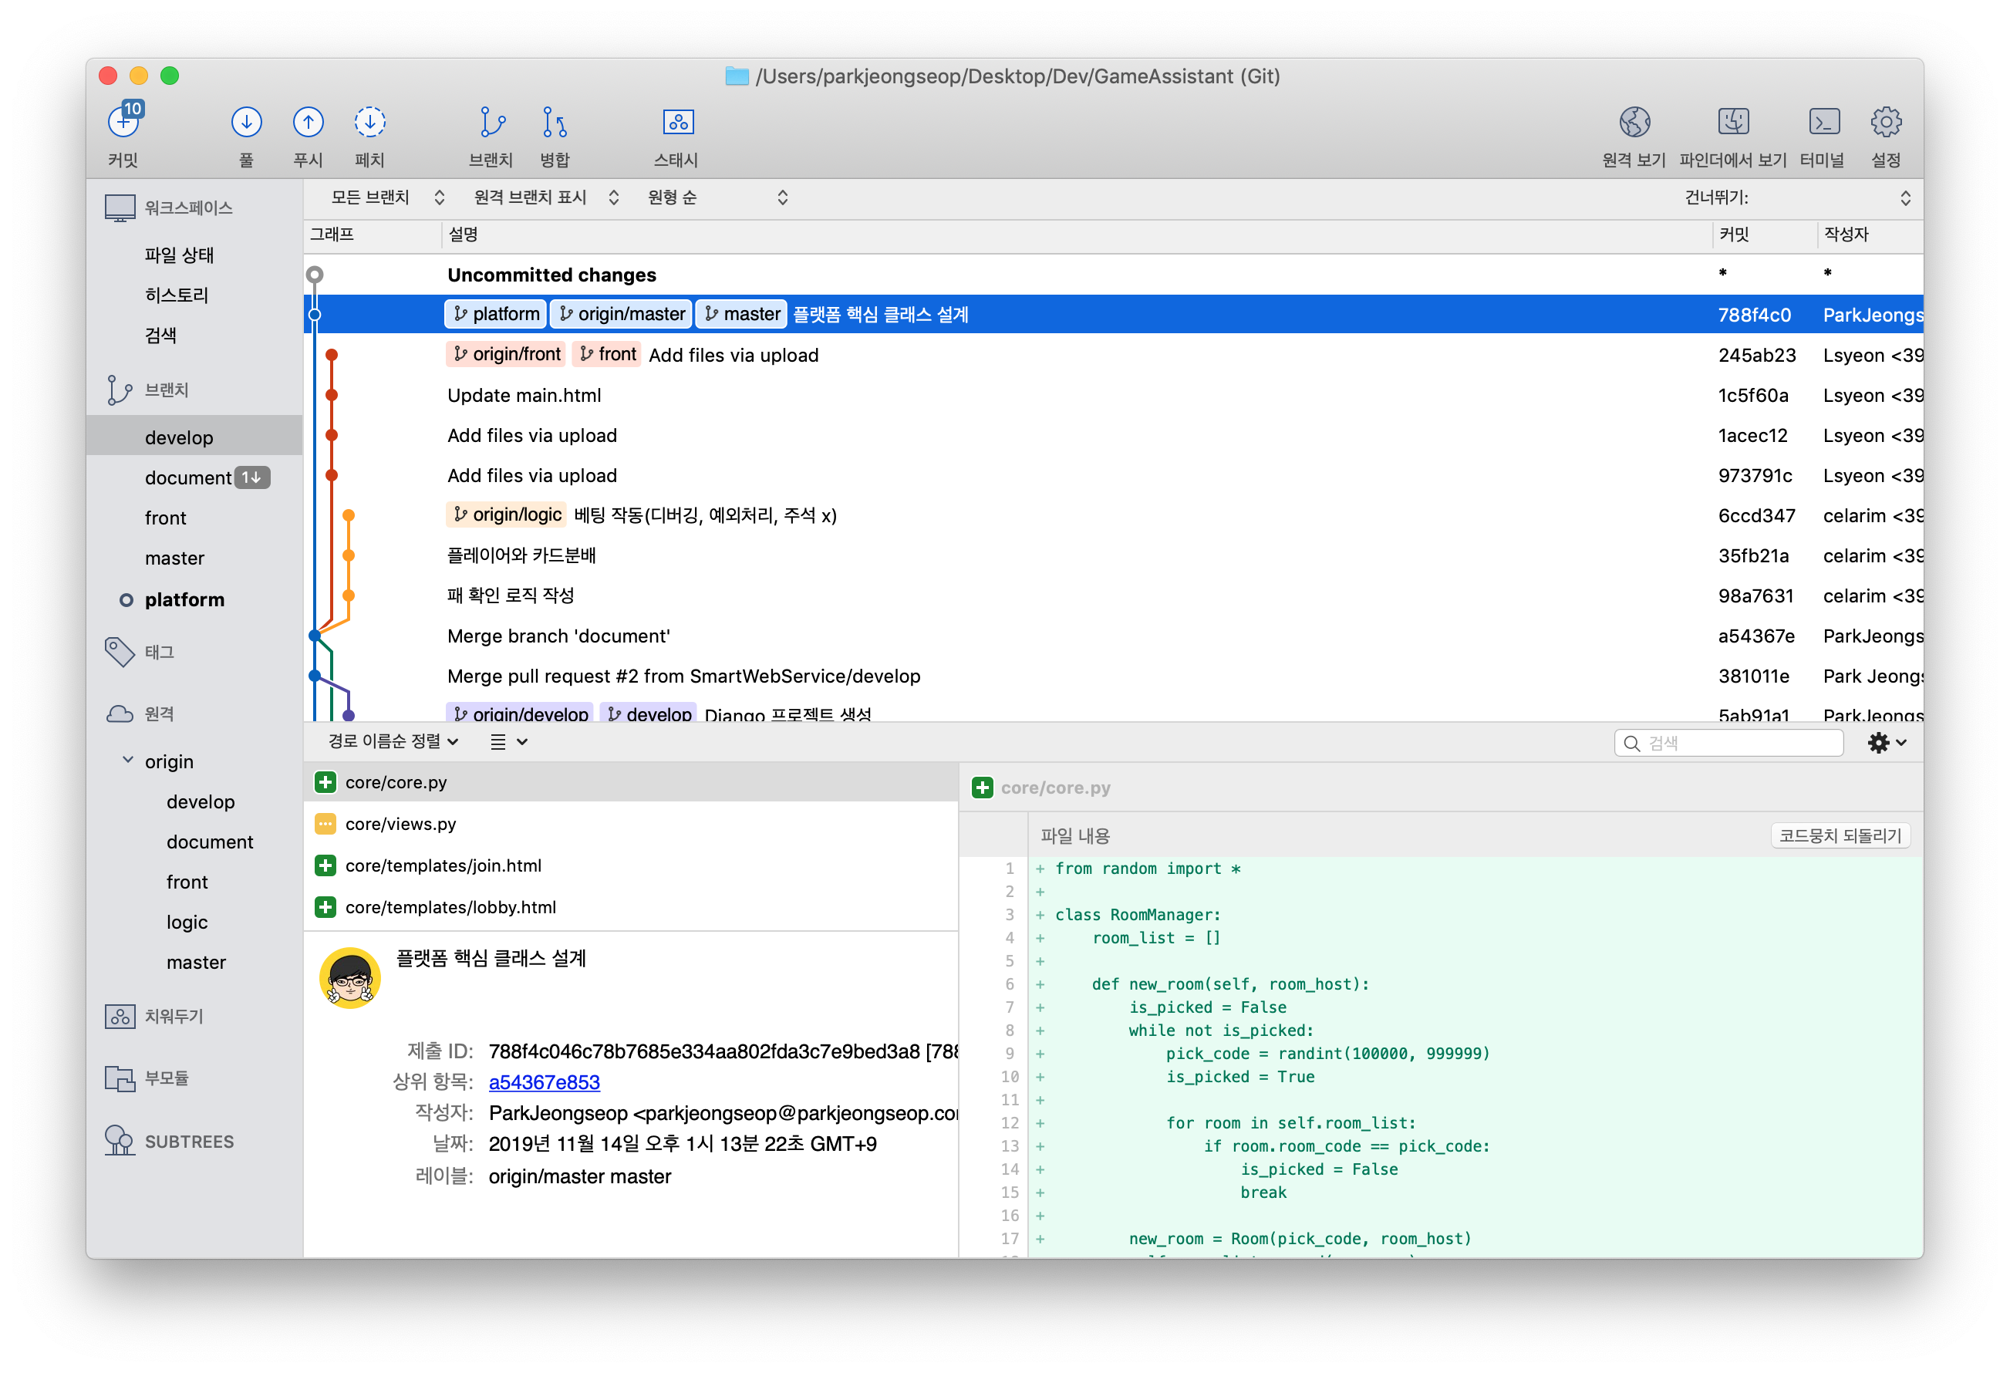
1
1
프로젝트 관리
프로젝트 주제
프로
젝트
관리
Smart Game Supporter

Slide 12
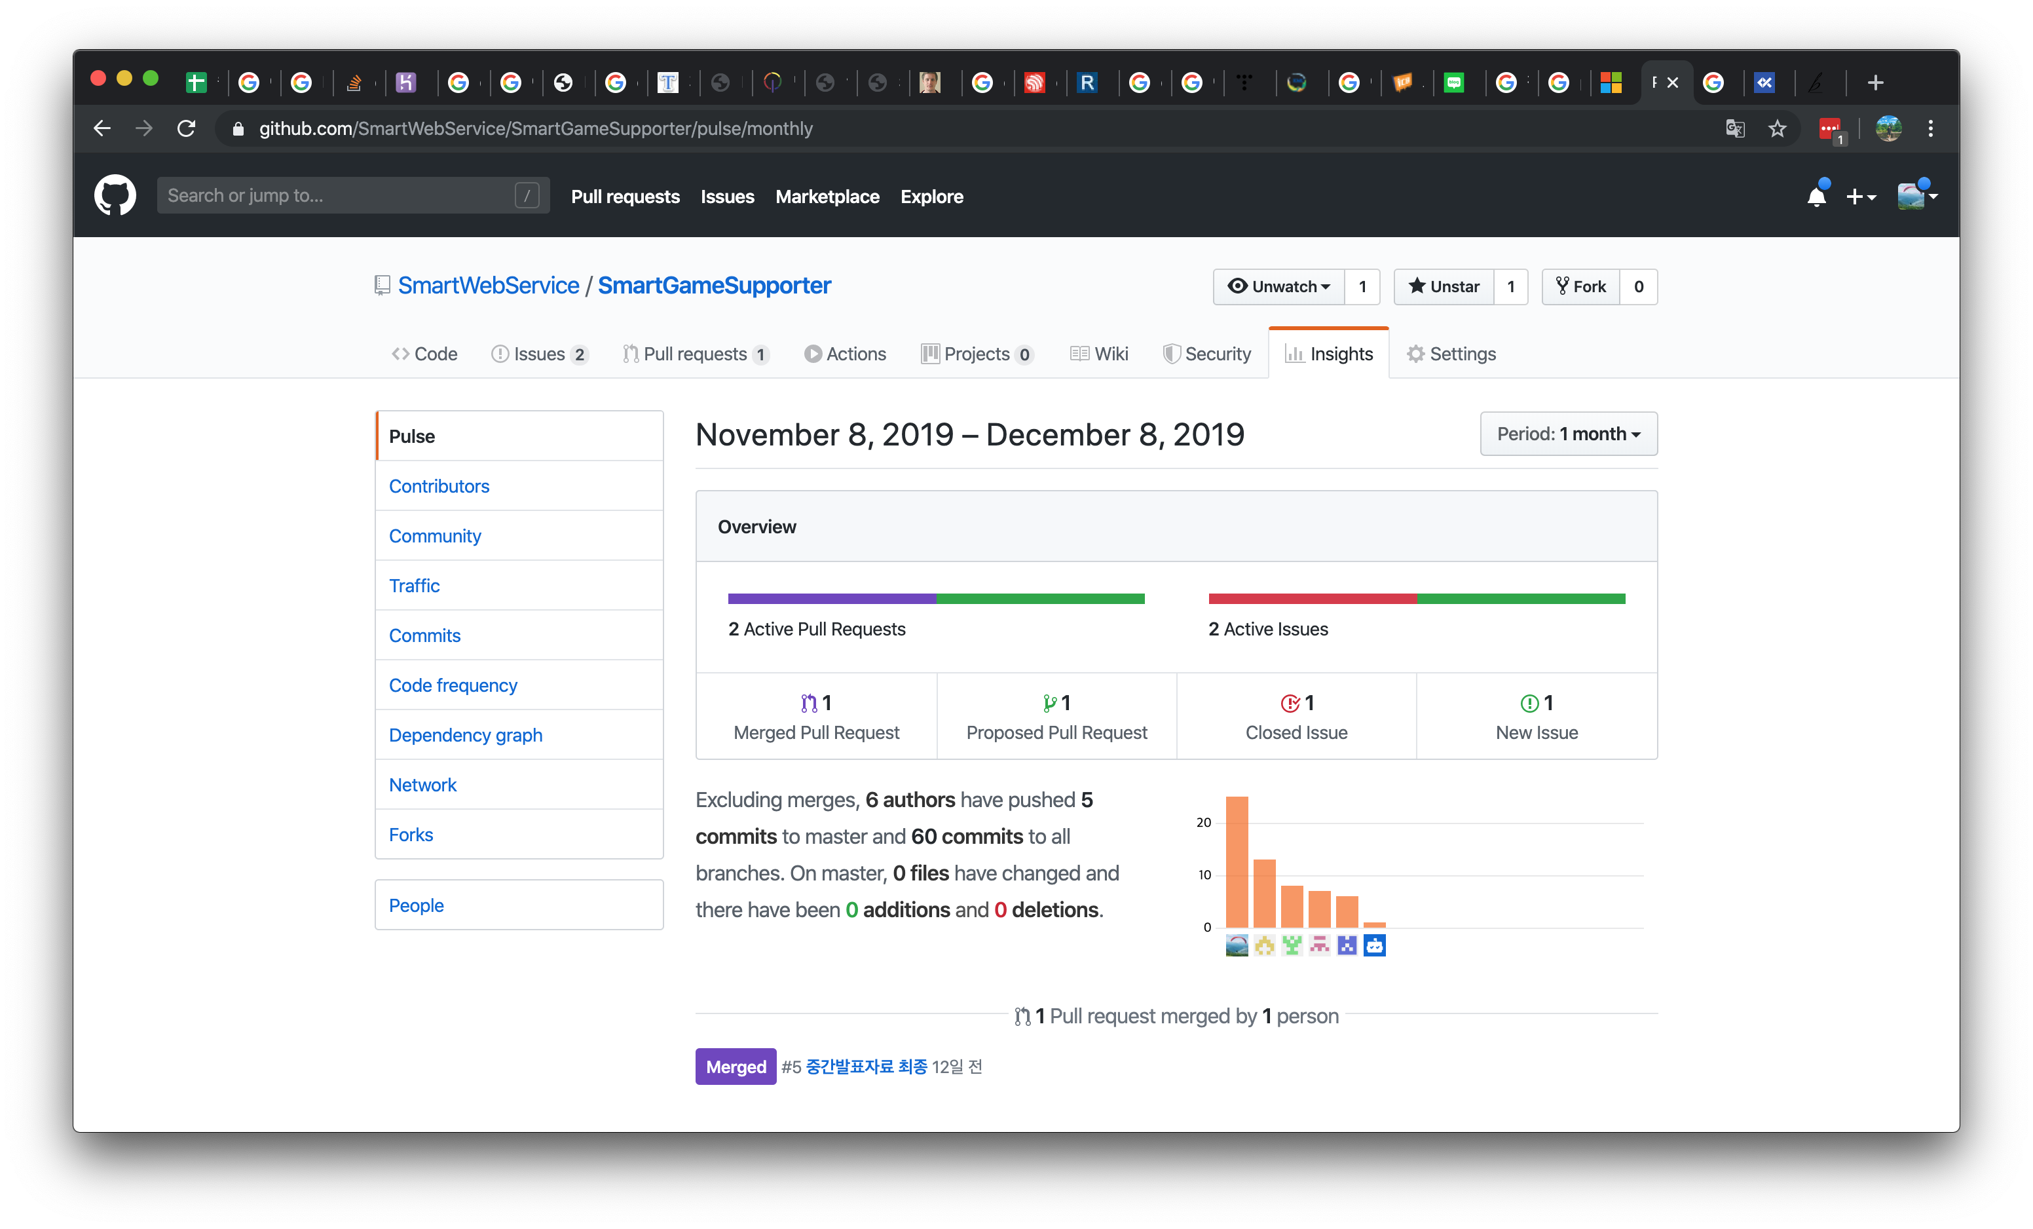
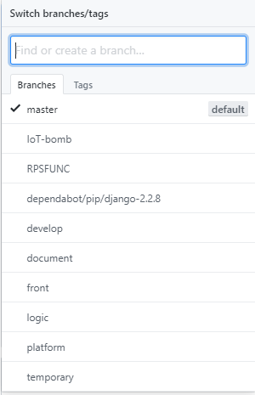
1
1
프로젝트 관리
프로젝트 주제
프로
젝트
관리
Smart Game Supporter

Slide 13
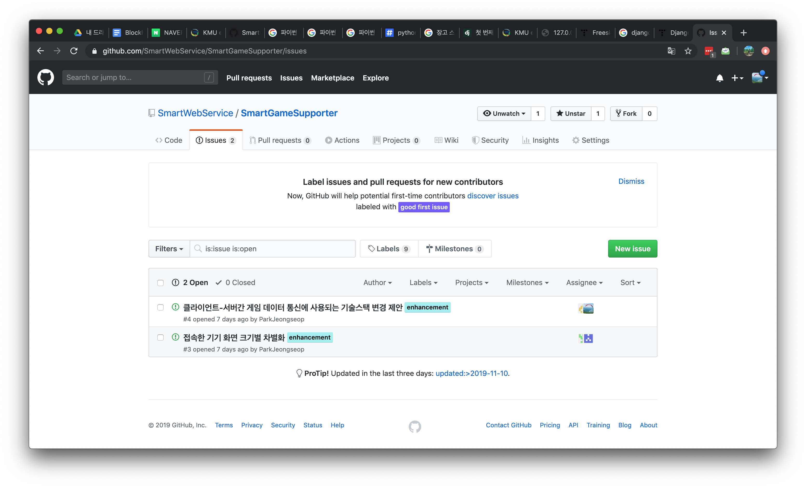
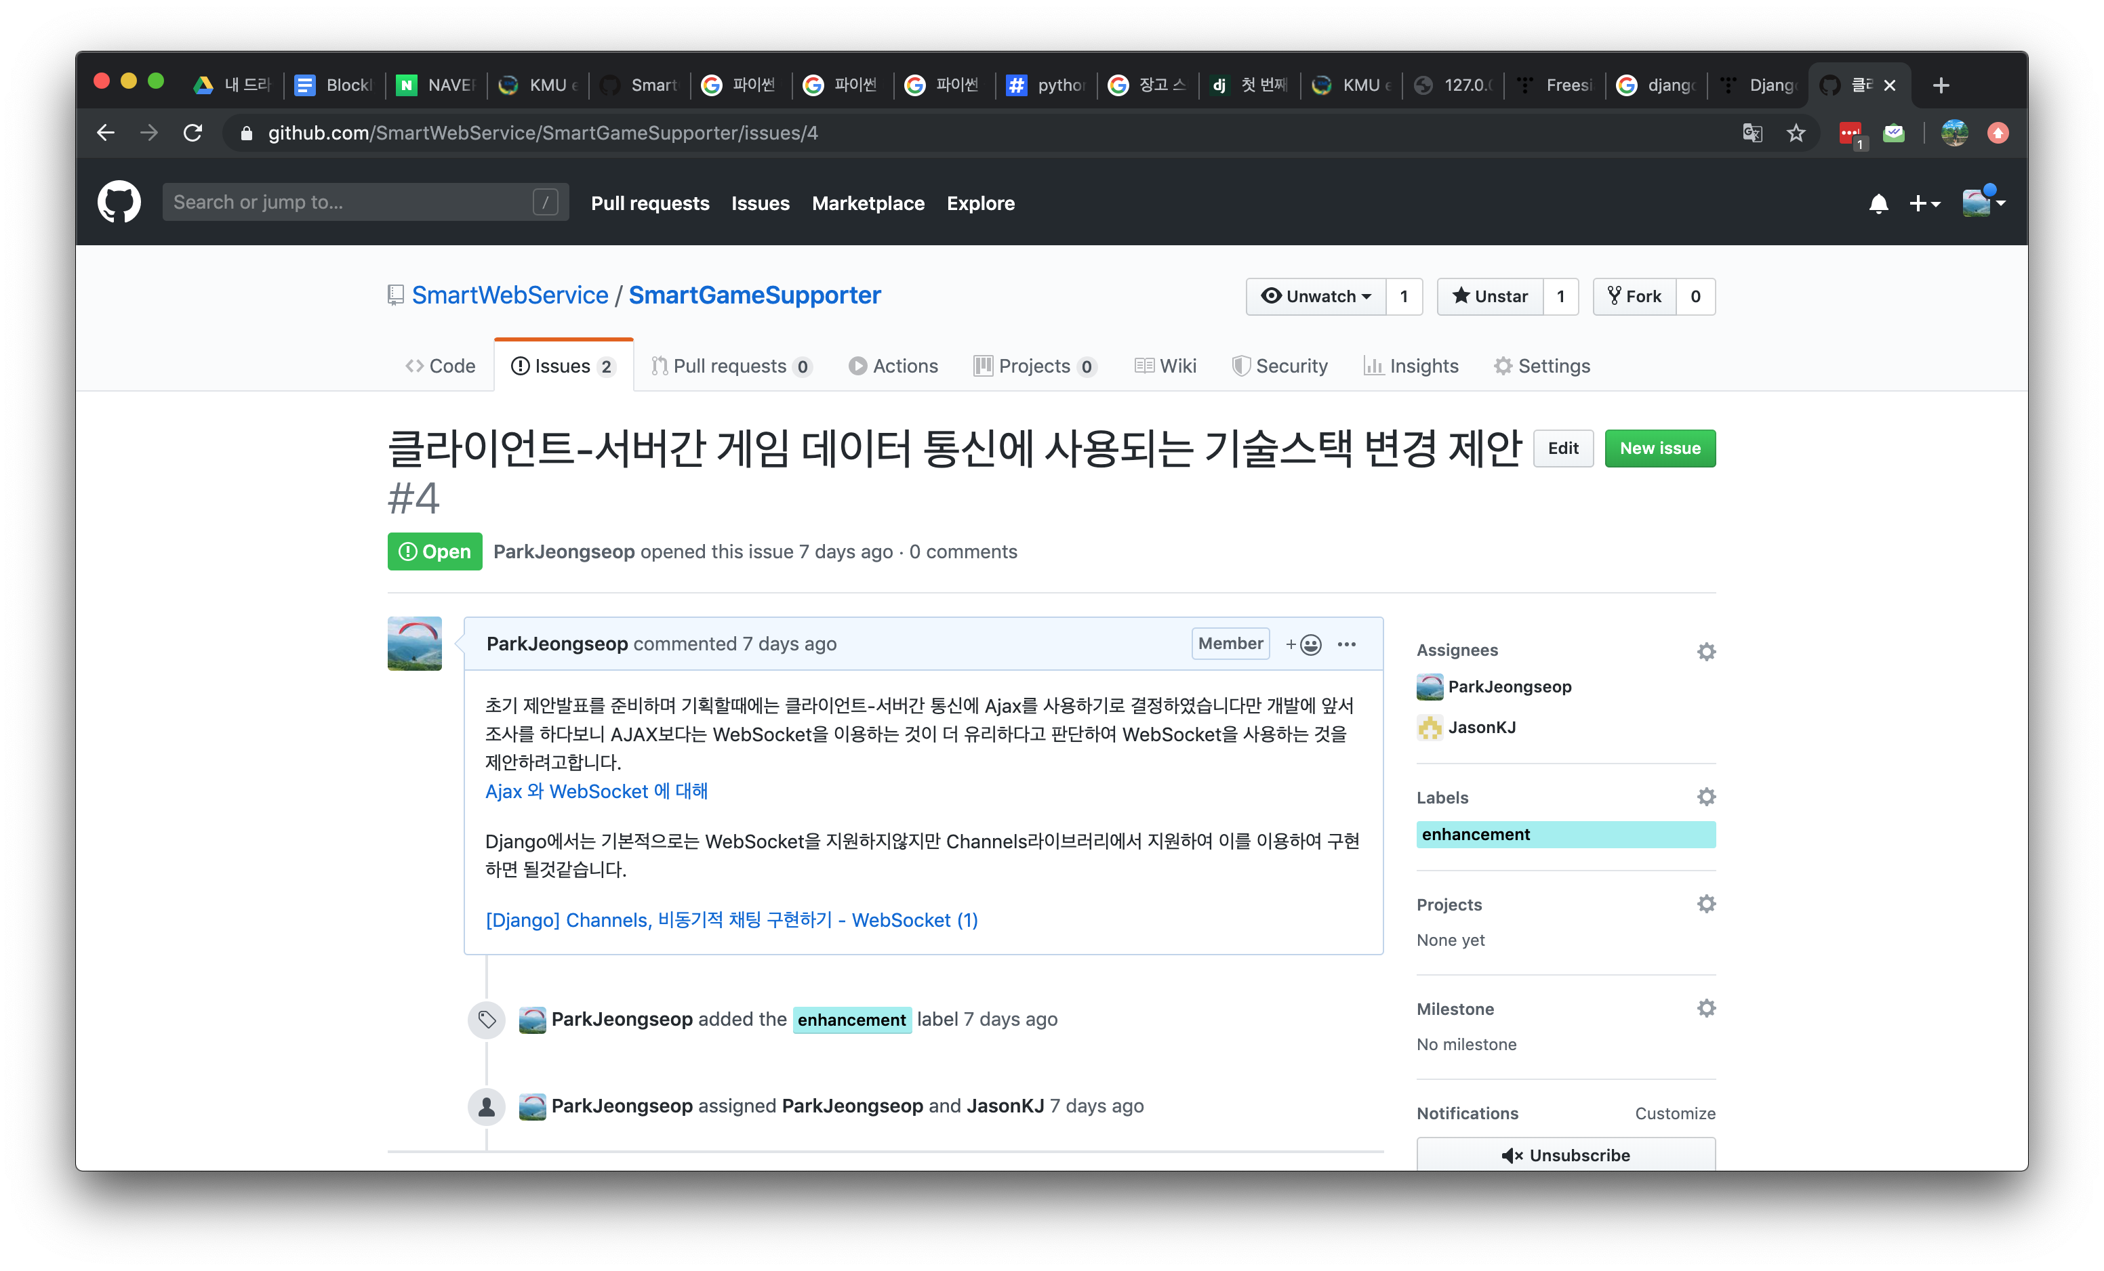
1
1
프로젝트 관리
프로젝트 주제
프로
젝트
관리
Smart Game Supporter

Slide 14
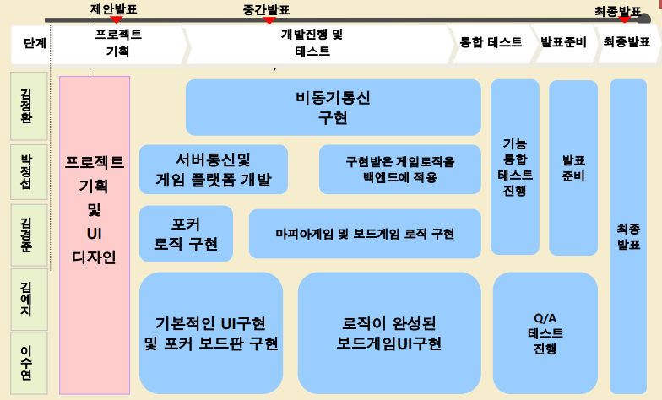
1
1
개발결과
프로젝트 주제
프로
젝트
관리
Smart Game Supporter

Slide 15
시연
192.168.33.70

Slide 16
Q&A

